Slide 1
الفصل
الأشكال الهندسية والاستدلال المكاني
٨
الفصل الثامن : الأشكال الهندسية والاستدلال المكاني
٨-٤ المستقيمات
صفحة ١٢٢

Slide 2
جدول التعلم
ماذا تعلمت
ماذا أريد أن أعرف
ماذا أعرف
5
4
1
2
3
التركيز | فكرة الدرس | مفهوم | التدريس | استعد | أمثلة | التدريب | تأكد | مهارات عليا | التقويم | تقويم ختامي | الواجب

Slide 3
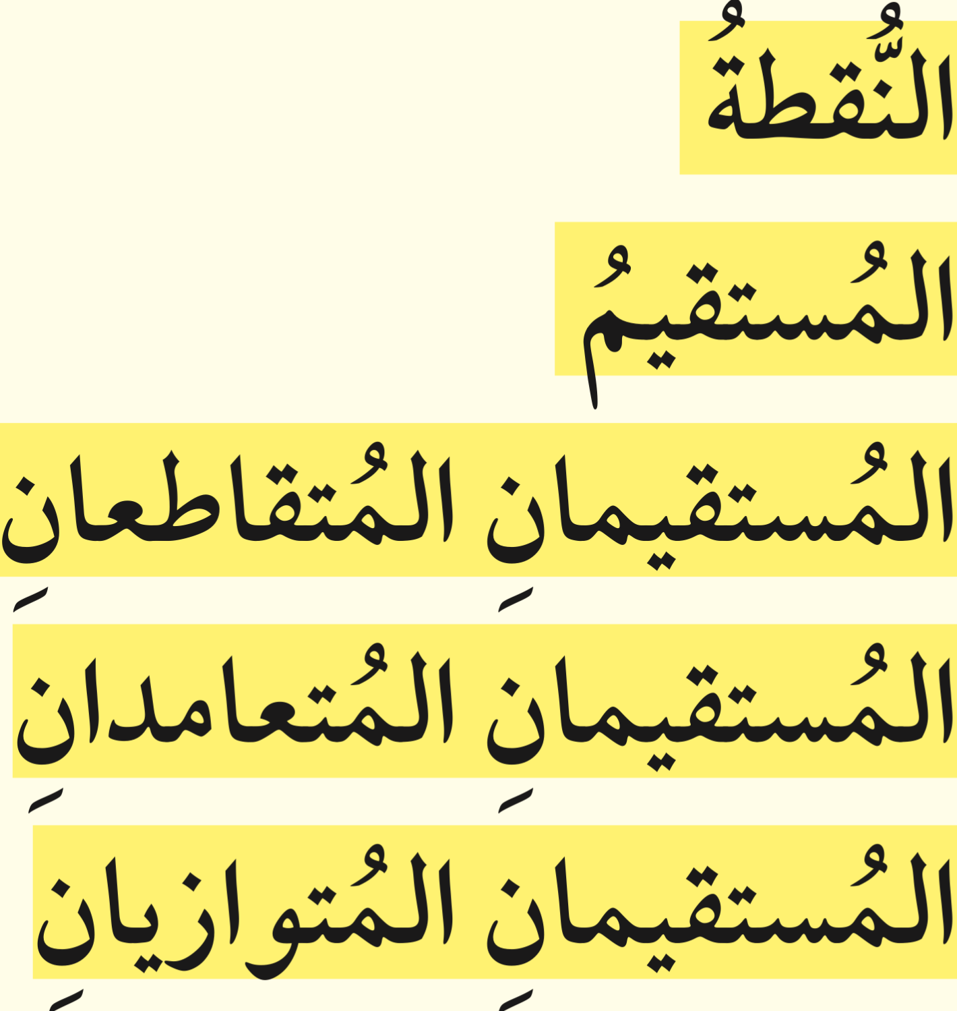
المفردات
أدوات
نشاط
التركيز | فكرة الدرس | مفهوم | التدريس | استعد | أمثلة | التدريب | تأكد | مهارات عليا | التقويم | تقويم ختامي | الواجب

Slide 4
استعد
أدوات
نشاط
التركيز | فكرة الدرس | مفهوم | التدريس | استعد | أمثلة | التدريب | تأكد | مهارات عليا | التقويم | تقويم ختامي | الواجب

Slide 5
استعد
أدوات
نشاط
التركيز | فكرة الدرس | مفهوم | التدريس | استعد | أمثلة | التدريب | تأكد | مهارات عليا | التقويم | تقويم ختامي | الواجب

Slide 6
استعد
أدوات
نشاط
التركيز | فكرة الدرس | مفهوم | التدريس | استعد | أمثلة | التدريب | تأكد | مهارات عليا | التقويم | تقويم ختامي | الواجب

Slide 7
مثال
أدوات
نشاط
التركيز | فكرة الدرس | مفهوم | التدريس | استعد | أمثلة | التدريب | تأكد | مهارات عليا | التقويم | تقويم ختامي | الواجب

Slide 8
مثال
أدوات
نشاط
التركيز | فكرة الدرس | مفهوم | التدريس | استعد | أمثلة | التدريب | تأكد | مهارات عليا | التقويم | تقويم ختامي | الواجب

Slide 9
تـــــــأكد
أدوات
متقاطعين
متوازيان
متعامدين
نشاط
التركيز | فكرة الدرس | مفهوم | التدريس | استعد | أمثلة | التدريب | تأكد | مهارات عليا | التقويم | تقويم ختامي | الواجب

Slide 10
تـــــــأكد
أدوات
نشاط
التركيز | فكرة الدرس | مفهوم | التدريس | استعد | أمثلة | التدريب | تأكد | مهارات عليا | التقويم | تقويم ختامي | الواجب

Slide 11
تدرب
أدوات
نشاط
التركيز | فكرة الدرس | مفهوم | التدريس | استعد | أمثلة | التدريب | تأكد | مهارات عليا | التقويم | تقويم ختامي | الواجب

Slide 12
مهارات التفكير
أدوات
نشاط
التركيز | فكرة الدرس | مفهوم | التدريس | استعد | أمثلة | التدريب | تأكد | مهارات عليا | التقويم | تقويم ختامي | الواجب

Slide 13
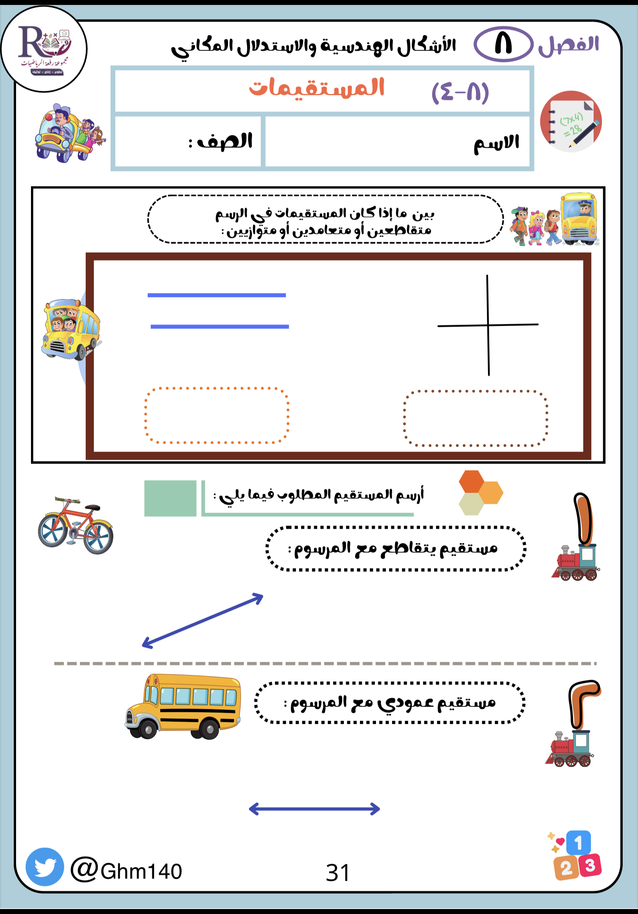
أدوات
تقويم ختامي
نشاط
التركيز | فكرة الدرس | مفهوم | التدريس | استعد | أمثلة | التدريب | تأكد | مهارات عليا | التقويم | تقويم ختامي | الواجب

Slide 14
الواجــــب
٨ إلى ١٠
سؤال :
١٢٥
صفحة :
ختاماً
التعليم ليس استعداد للحياة، بل انه الحياة.
التركيز | فكرة الدرس | مفهوم | التدريس | استعد | أمثلة | التدريب | تأكد | مهارات عليا | التقويم | تقويم ختامي | الواجب

